Slide 1
UNIVERZITET “DŽEMAL BIJEDIĆ” U MOSTARU FAKULTET INFORMACIJSKIH TEHNOLOGIJA
RAZVOJ INFORMACIJSKIH SISTEMA AKADEMSKA GODINA:2019/20
INFORMACIJSKI SISTEM ZA BRZU POŠTU
Seminarski rad
Nastavnik: doc.dr.Emina Junuz
Student: Dženan Ordagić, IB160244
Mostar, 2020. godine

Slide 2
Sadržaj
Uvod
Dijagram organizacijske strukture
Hijerarhijski dijagram procesa
Kontekstualni dijagram
Logički model procesa
Fizički model procesa
Konceptualni model podataka
Šema baze podataka
Model arhitekture aplikacije i mreže
Prototip korisničkog interfejsa
Zaključak

Slide 3
Uvod
Potrebe i problemi
Rješenje

Slide 4
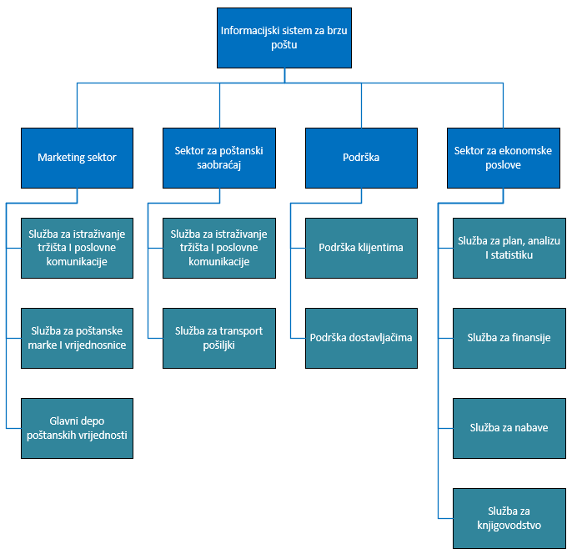
Dijagram organizacijske strukture

Slide 5
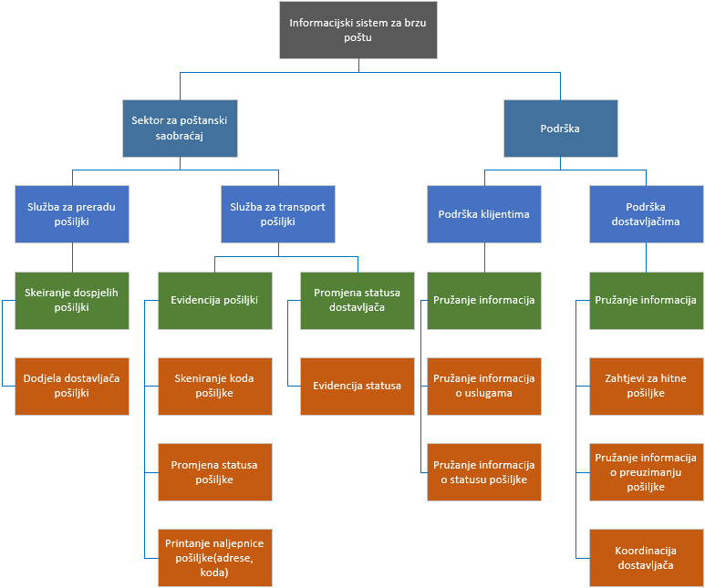
HIJERARHIJSKI DIJAGRAM PROCESA

Slide 6
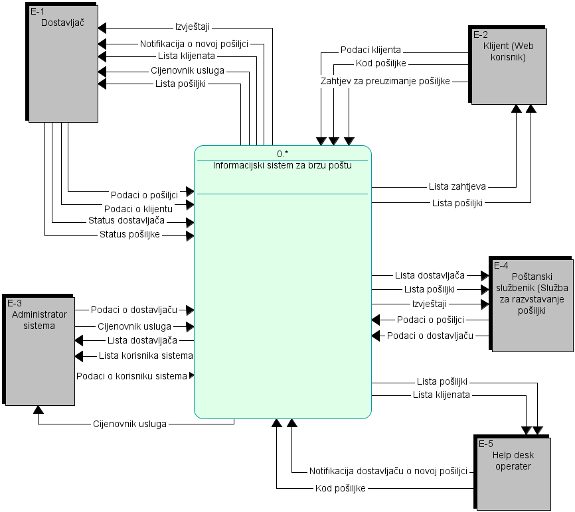
Kontekstualni dijagram

Slide 7
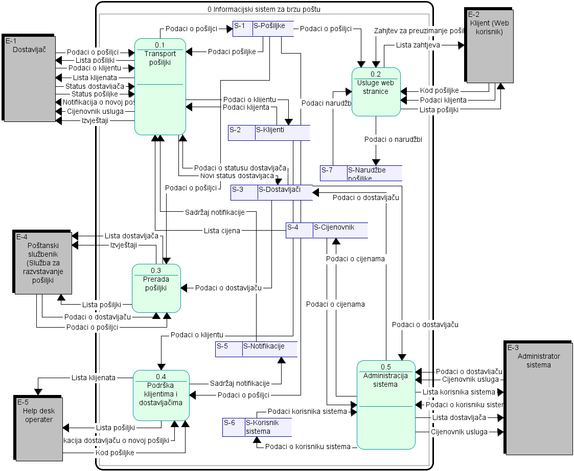
Logički model procesa

Slide 8
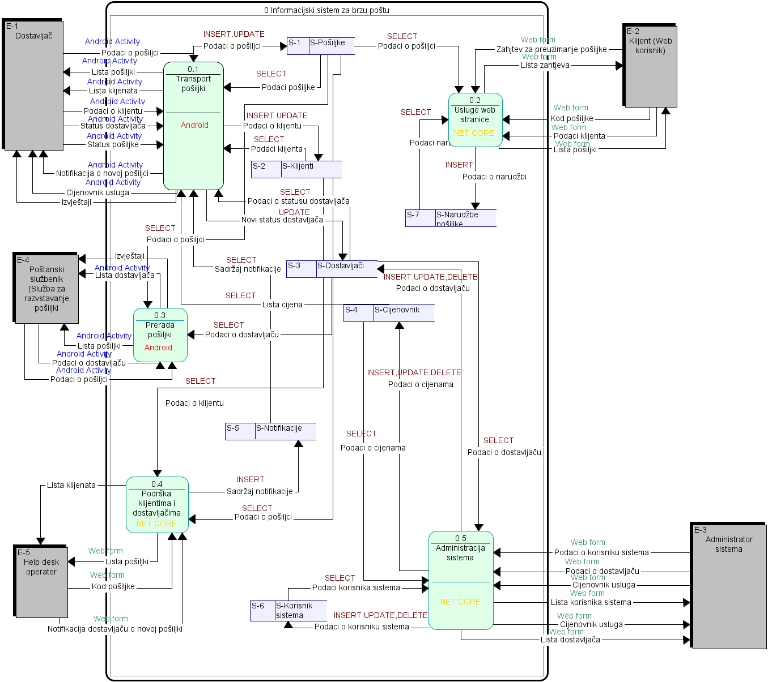
FIZIČKI model procesa

Slide 9
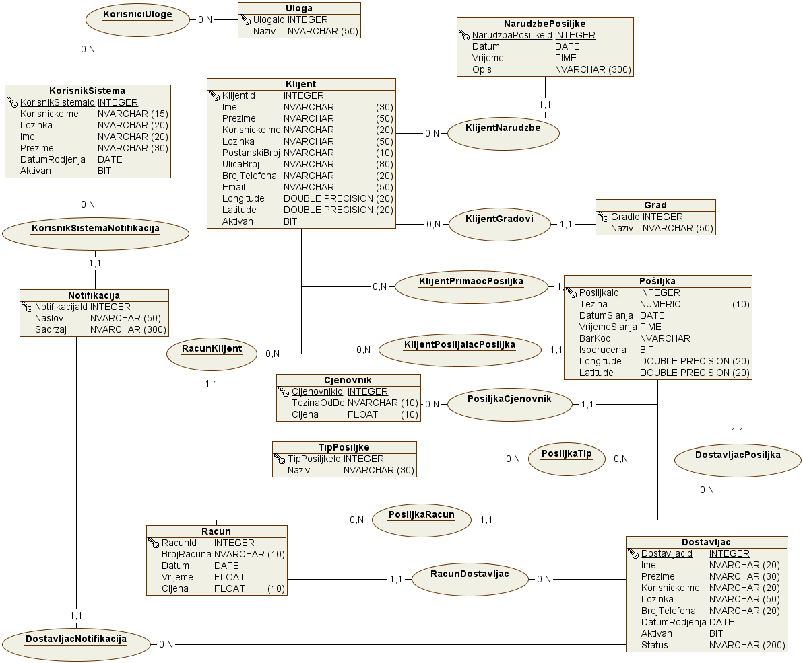
Konceptualni model podataka

Slide 10
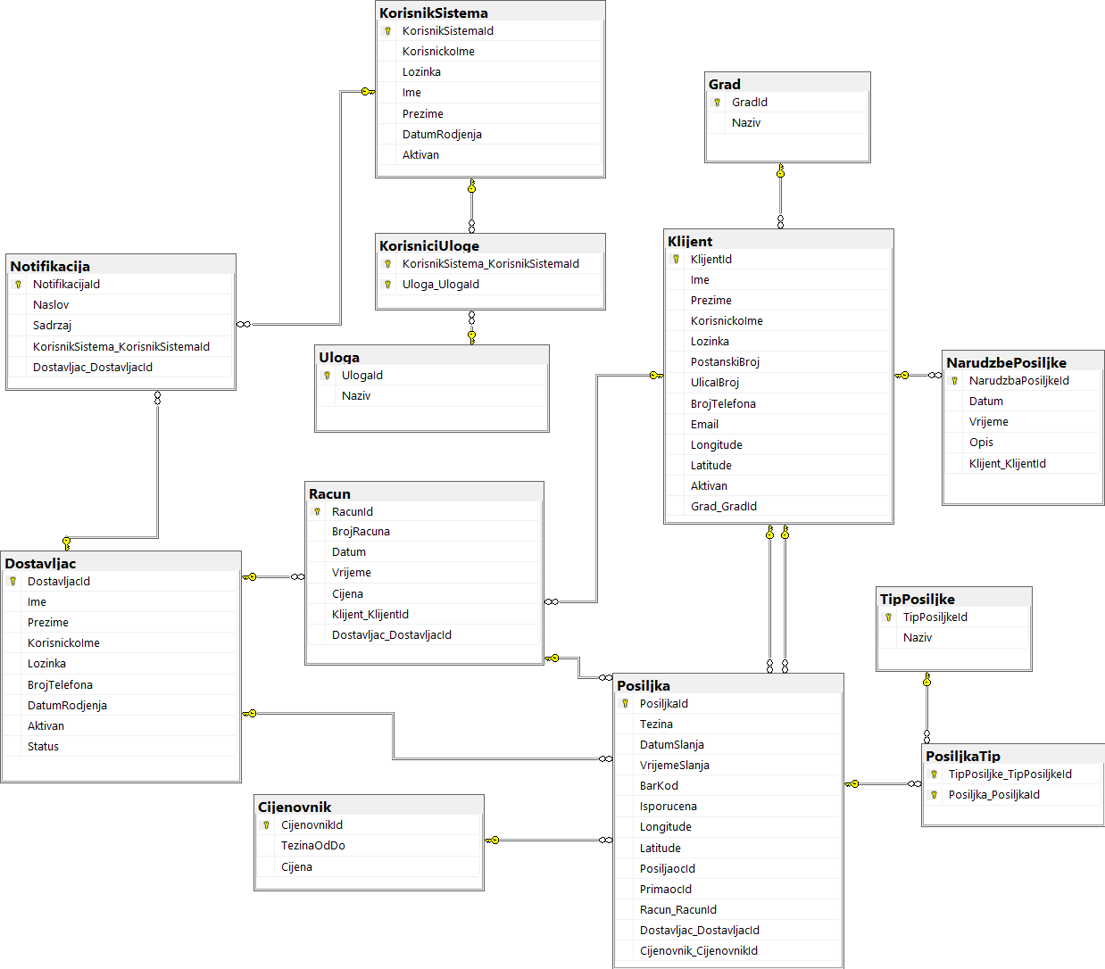
Šema baze podataka

Slide 11
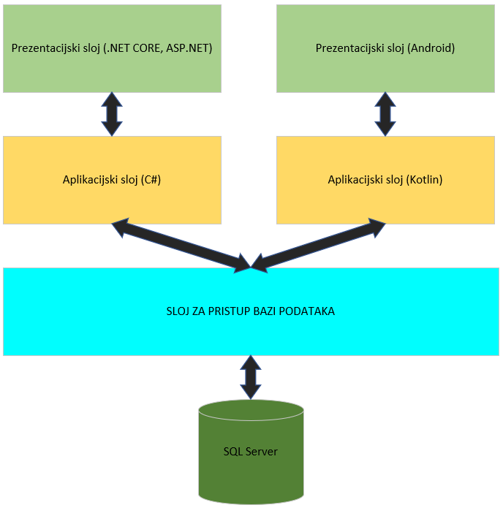
MODEL ARHITEKTURE APLIKACIJE

Slide 12
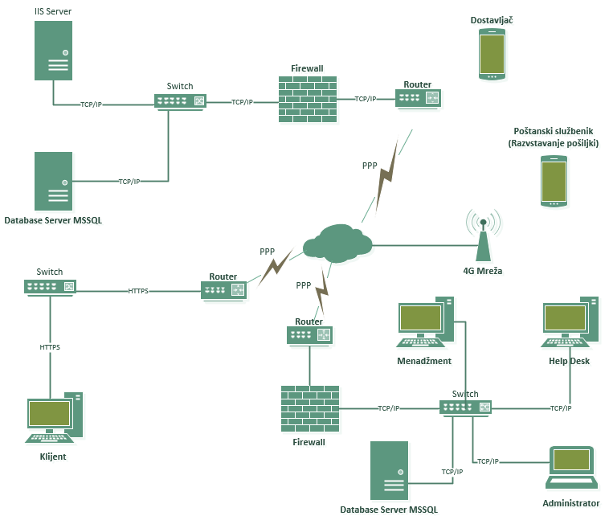
MODEL ARHITEKTURE mreže

Slide 13
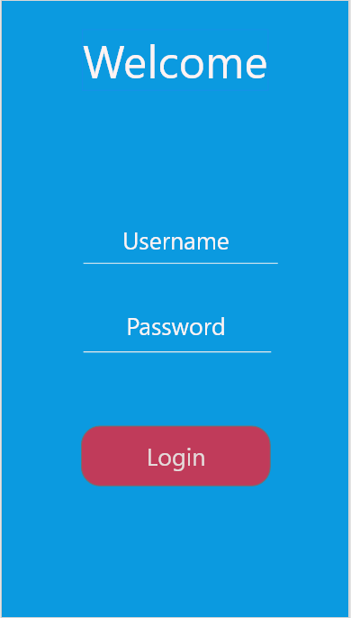
Prototip korisničkog interfejsa
1.Prijava na sistem (mobile)

Slide 14
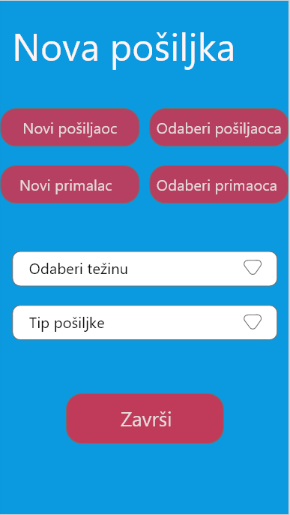
Prototip korisničkog interfejsa
2.NOVA POŠILJKA (mobile)

Slide 15
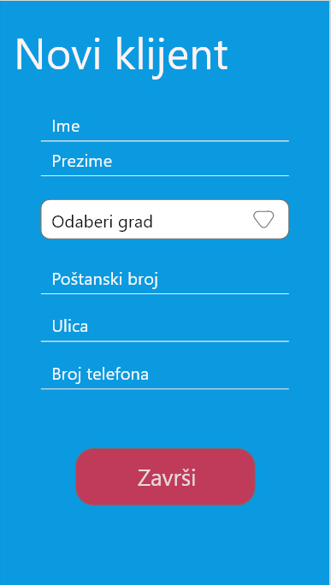
Prototip korisničkog interfejsa
3.NOVI KLIJENT (mobile)

Slide 16
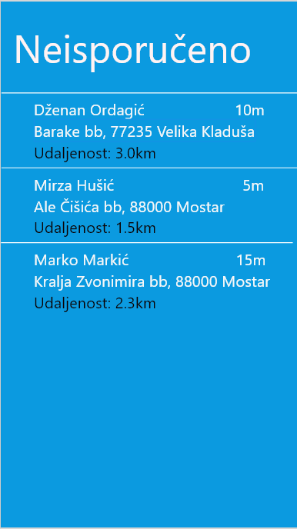
Prototip korisničkog interfejsa
4.NEISPORUČENE POŠILJKE (mobile)

Slide 17
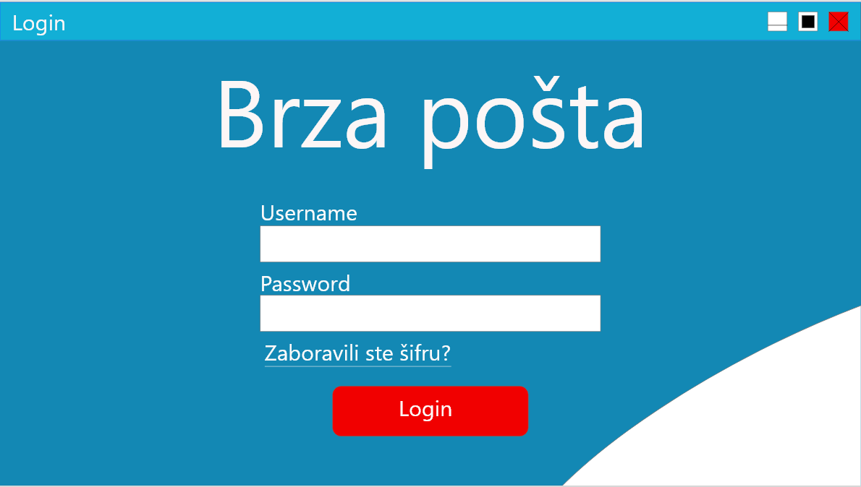
Prototip korisničkog interfejsa
5.LOGIN (WEB)

Slide 18
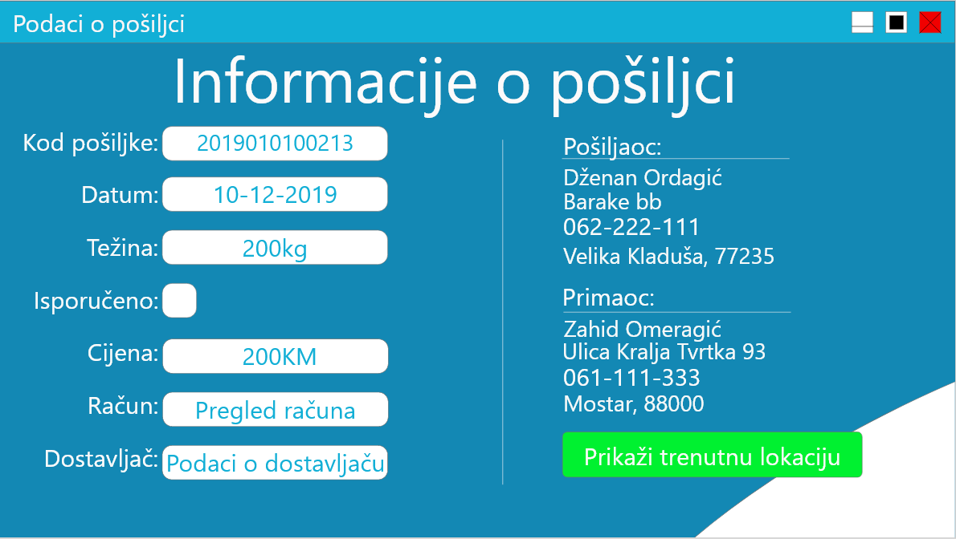
Prototip korisničkog interfejsa
6.INFO POŠILJKE (WEB)

Slide 19
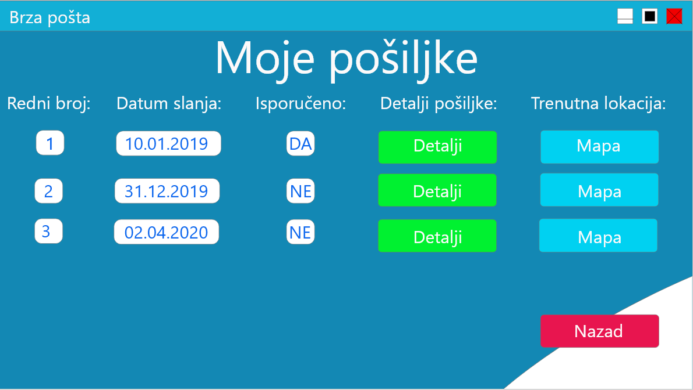
Prototip korisničkog interfejsa
7.MOJE POŠILJKE (WEB)

Slide 20
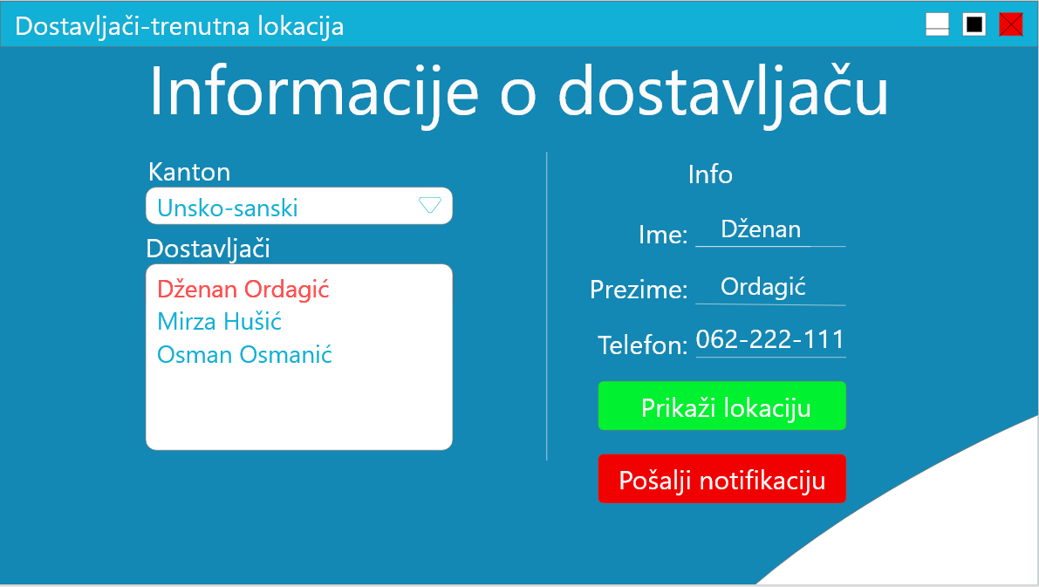
Prototip korisničkog interfejsa
8.INFO DOSTAVLJAČA (WEB)

Slide 21
zAKLJUČAK
Digitalizacija podataka
Preglednost i dostupnost podataka
Štednja vremena
Skalabilnost

Slide 22
info
HVALA NA PAŽNJI!
Student: Dženan Ordagić
Broj indexa: IB160244
Status: DL
E-mail: dzenan.ordagic@edu.fit.ba

